Slide 1




CHÀO MỪNG CÁC THẦY CÔ GIÁO
Đến dự giờ tiết Toán
Giáo viên:
Đơn vị: Trường Tiểu học

Slide 2

Ôn tập phép cộng, phép trừ trong phạm vi 100

Slide 3



Trò chơi “Hái táo”
80 - 4 =
76
1
60
2
72 - 12 =
63 + 3 =
66
5
4
100 - 9 =
91
3
38
62 - 24 =
6
78 + 22 =
100

Slide 4

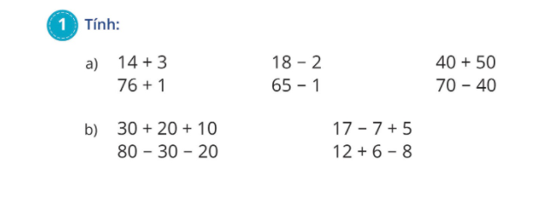
= 17
= 16
= 90
= 77
= 64
= 30
= 60
= 15
= 30
= 10

Slide 5
2. Đặt tính rồi tính
65
24
－
89
39
12
－
27
44
30
－
74
95
50
－
45
42
5
－
47
78
6
－
72
-
-
+
+
+
-

Slide 6
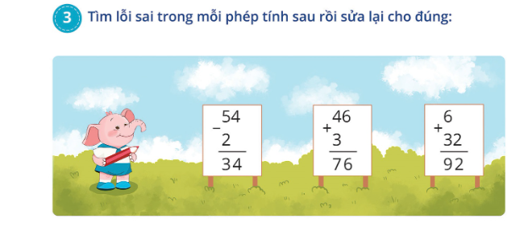
54
2－
52
46
3
－
49
6
32
－
38
+
+
+

Slide 7
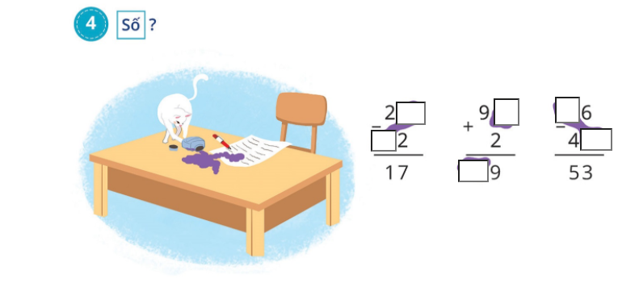
9
7
9
1
3
9

Slide 8
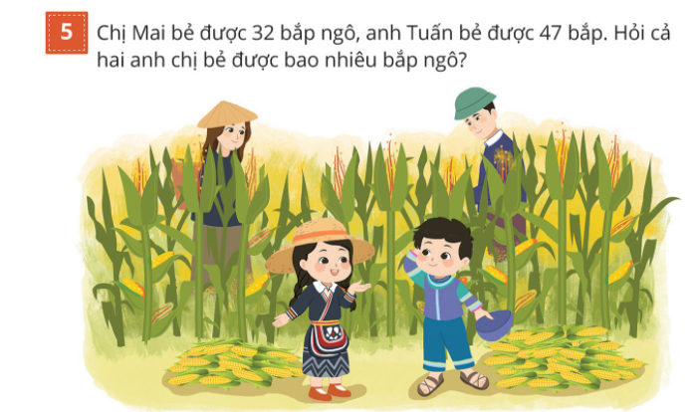
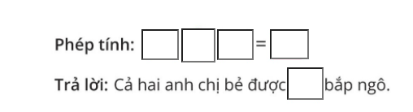
+
32
47
79
79

Slide 9
Củng cố bài học

